Slide 1
1 класс

Slide 2
Как отличить гласный звук от согласного звука?
Гласный звук состоит только из голоса.
При произнесении гласного звука воздух проходит через рот свободно, без преград.
Гласный звук образует слог.

Slide 3
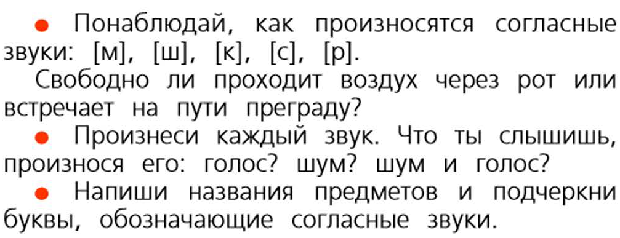
[м]
[ш]
[к]
[с]
[р]

Slide 4
Как отличить согласный звук от гласного звука?
Согласный звук состоит только из шума или из шума и голоса.
Гласный звук состоит только из голоса.
При произнесении гласного звука воздух проходит через рот свободно, без преград.
При произнесении согласного звука струя воздуха во рту встречает преграду.
Согласный звук образует слог только вместе с гласным звуком.
Гласный звук образует слог.

Slide 7
